Slide 1

最后的一课
都 德

Slide 2

小说三要素
人物 情节 环境

Slide 3

小说中的主要人物
小弗郎士和韩麦尔先生

Slide 4

走近小弗郎士

Slide 5
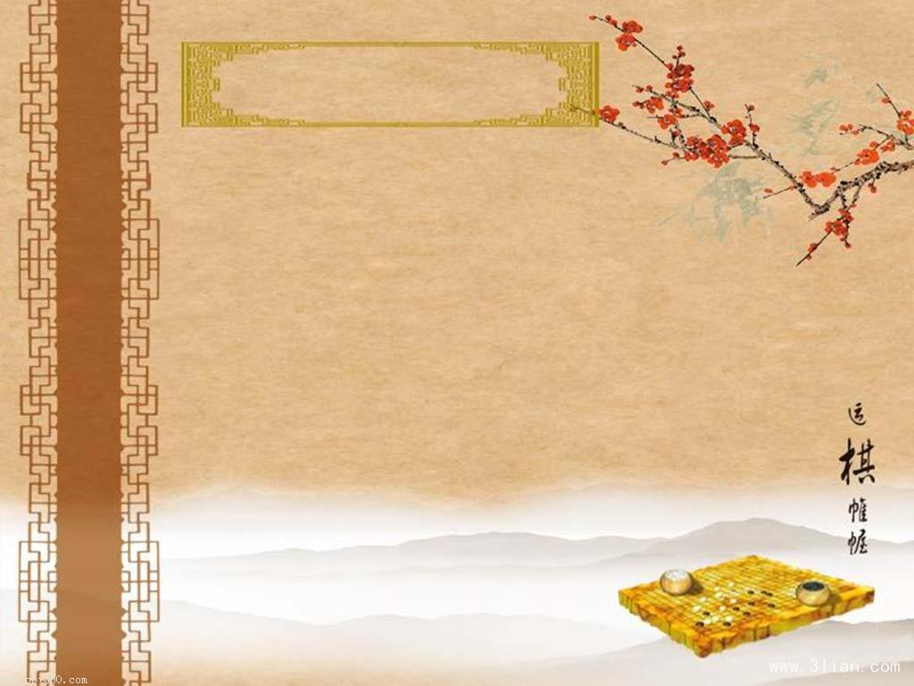
“最后一课”前后，小弗郎士的心情、态度有什么变化？
开端 贪玩、不爱学习——幼稚——怕老师——但
还能管住自己的孩子
发展 感到诧异——爱国情感萌发——理解学习的重
要——懂得怎样爱国
高潮和结局 爱国情感升华——理解老师、敬爱老师

Slide 6

小弗朗士的心路历程：
害怕 诧异 难过、懊悔 珍惜
（幼稚） （成熟）
转变的原因？

Slide 7

原因？
1 、他原来就不是一个坏孩子，尽管贪玩，但还能管住自己。
2、有一个好老师，韩麦尔先生一言一行对他有巨大教育作用。
3、亡国的惨痛带来的巨大的震撼。是普鲁士侵略者对法兰西人民民族感情的无情伤害促使小弗朗士心灵深处爱国主义思想的猛醒。

Slide 8

分析韩麦尔先生

